Slide 1
Использование различных приёмов для развития логического мышления младших школьников
Подготовила: Долматова Ольга Владимировна
Учитель начальных классов МКОУ СОШ с.Лохово

Slide 2
Актуальность темы: заключается в том, что мышление в младшем школьном возрасте развивается на основе усвоенных знаний, и если нет последних, то и нет основы для развития мышления, и оно не может созреть в полной мере.
Целью: является попытка решить проблемы активизации познавательной деятельности учащихся, интенсификации учебного процесса и воспитания у детей самостоятельности и активности как черт личности, формирование стремления и привычки к трудовому усилию, настойчивости в преодолении трудностей.

Slide 3
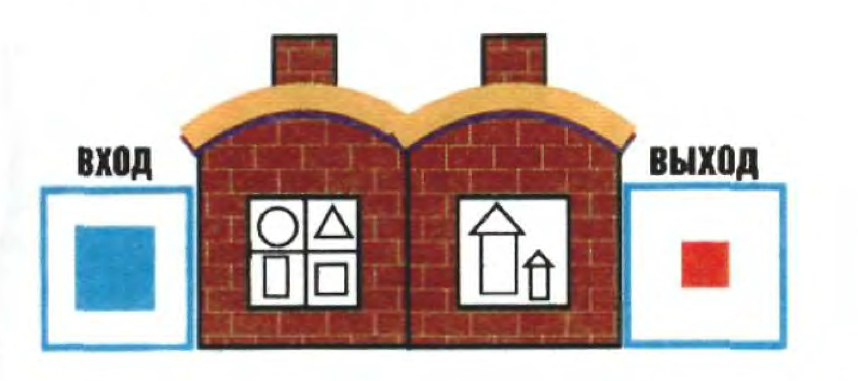
Что же такое логическое мышление?
Это способность анализировать, рассуждать, делать выводы и принимать решения на основе логических законов.

Slide 4
Логические приемы
Анализ - разделение предмета на отдельные части.
Синтез - мысленное соединение частей предмета в единое целое с учетом их правильного расположения в предмете.
Обобщение - объединение предметов, явлений на основе общности их свойств.
Классификация - распределение предметов по группам на
основании общих признаков.
Сравнение - установление сходства или различия предметов по признакам.
Отрицание - логическая операция, результатом которой
является суждение, «противоположное» исходному,
обозначается частицей «НЕ».

Slide 5
Задания, направленные на развитие логического мышления:
Задачи на смекалку.
Задачи-шутки.
Числовые фигуры.
Задачи с геометрическим содержанием.
Логические упражнения со словами.
Математические игры.
Кроссворды и ребусы.
Роль задач – активизировать умственную деятельность, уметь планировать свои действия, обдумывать их, искать ответ, проявляя при этом творчество. Такая работа активизирует мыслительную деятельность ребёнка, развивает ум, позволяет расширять, углублять математические представления, закреплять полученные знания и умения, упражнять в применении их в других видах деятельности, в новой обстановке.

Slide 6
Логические задачи
● Пять рыбаков за 5 часов распотрошили 5 судаков. За сколько часов 100 рыбаков распотрошат 100 судаков?
● Коля, Дима и Алёша были на рыбалке. Определи, где чей улов, если Дима и Коля поймали по 2 большие рыбки, а Алёша и Дима – по 4 маленькие?
● В трех букетах всего 15 роз. В первом и во втором вместе 8 роз, а во втором и в третьем вместе 12 роз. Сколько роз в каждом букете?

Slide 7
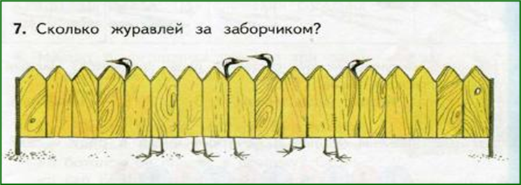
Задачи на построение цепи рассуждений

Slide 8
Задачи, требующие нестандартного мышления

Slide 9
Он мой дед, но я ему не внук. Как это возможно?
Я тебе дочь, но ты мне не мать. Как это возможно?
У меня есть сестра, а у моей сестры - сестры нет. Как это возможно?
Ты да я, да мы с тобой.
Сколько нас всего?

Slide 10
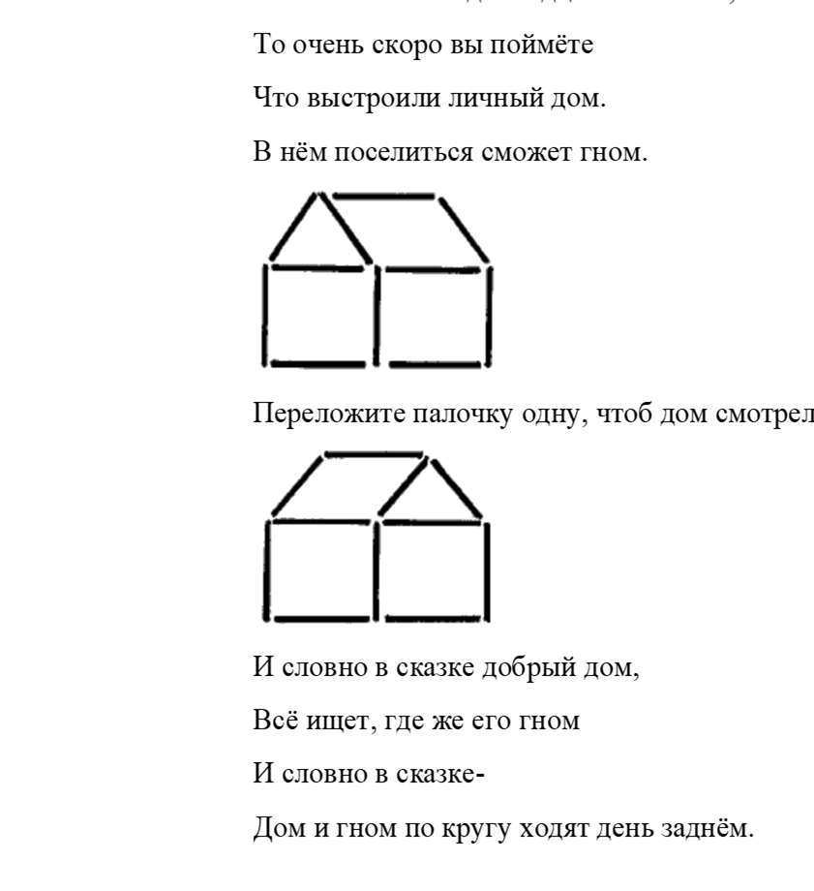
Головоломки со спичками
Это непростые задачи, для решения которых подчас требуются сообразительность, пространственное воображение и нестандартное мышление.

Slide 11
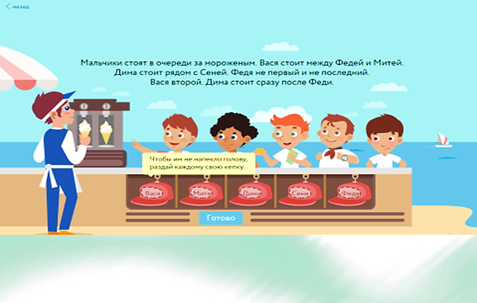

Slide 12
Вывод
Систематическое использование на уроках математики и внеурочных занятиях специальных задач и заданий, направленных на развитие логического мышления, расширяет математический кругозор младших школьников и позволяет более уверенно ориентироваться в простейших закономерностях окружающей их действительности и активнее использовать математические знания в повседневной жизни.

Slide 13
В процессе обучения учитель должен помочь младшему школьнику:
- научиться рассуждать, анализировать;
- выделять главное;
- сопоставлять и сравнивать факты, различные точки зрения;
- научиться задавать вопросы, а также пытаться самостоятельно искать ответы на них.
Без способности к самостоятельному мышлению вряд ли возможно интеллектуальное развитие ребенка. Полезен не столько готовый результат, сколько сам процесс решения с его гипотезами, ошибками, сравнениями различных идей, оценками и открытиями, что, в конечном счёте, может привести к личным победам в развитии ума.

Slide 14
Спасибо за внимание!

